Slide 1


Apprentis 2ème année – DUT Informatique
Encadré par :
Youssef GUEDIRA
Projet :
Fauteuil Roulant

Slide 2

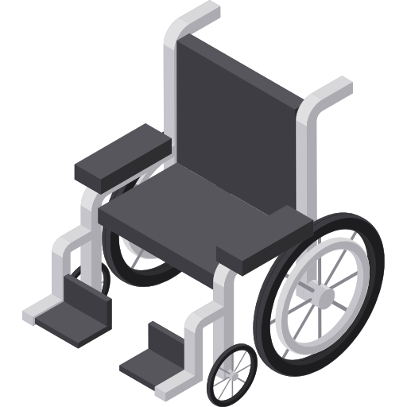


Présentation du projet
Objectifs
Déplacement
Joystick
Fauteuil Motorisé
Utilisation manuelle

Slide 3






Présentation du projet
Les développeurs
Mr Guedira
Projet existant
Promotion alternants

Slide 4
Présentation du projet
Segmentation
Les différents groupes
Module de statistiques
USB
Switch Interface
IOS
Touch Pad
Interface à boutons

Slide 5
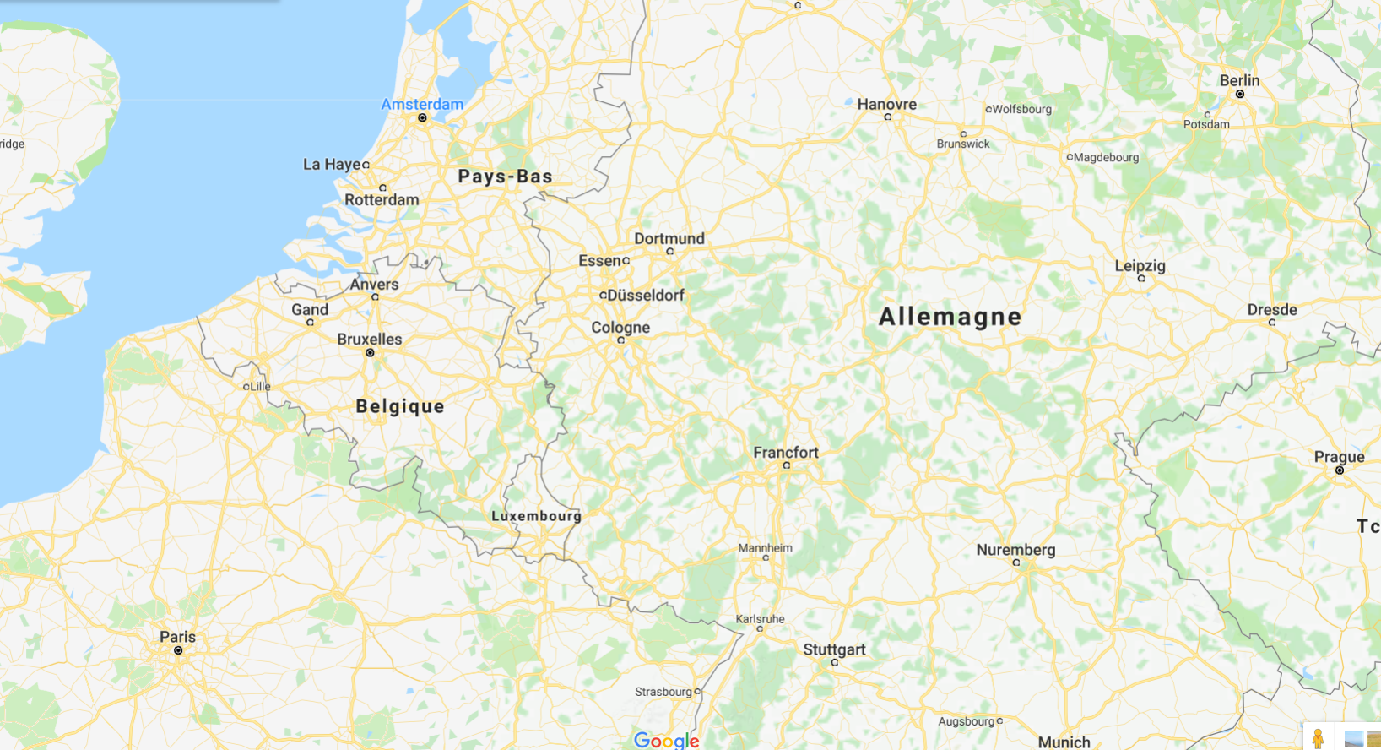


Présentation du projet
Présentation à Berlin

Slide 6
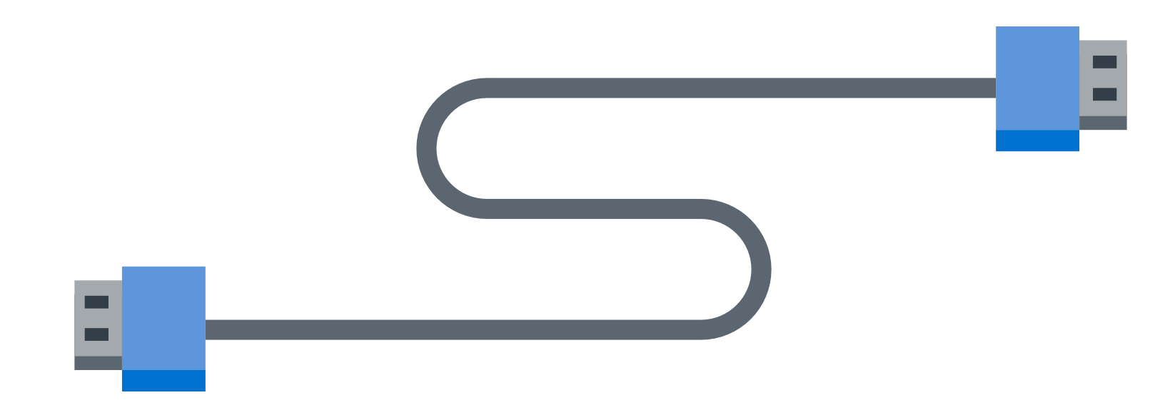
Ludovic HAMEL, Sébastien EGNER &Julien POLLET
Encadré par :
Youssef GUEDIRA
Projet :
Technologie USB

Slide 7

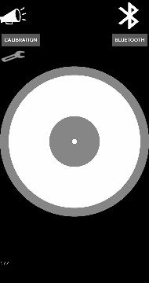

Technologie USB
Fonctionnement actuel
Application mobile
Connexion Bluetooth
Fauteuil motorisé

Slide 8

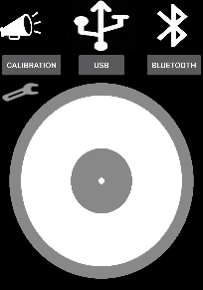
Technologie USB
Objectif du projet
Connexion Bluetooth
Connexion USB

Slide 9

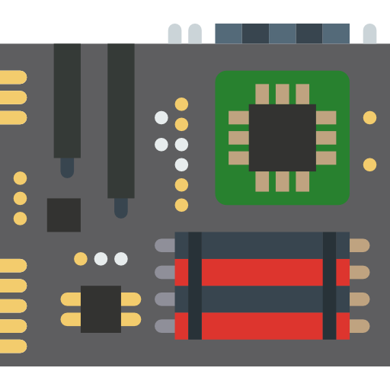
Technologie USB
Schéma du système électronique avec Joystick
Joystick
2 INPUT
1 OUPUT
Micro Contrôleur
Carte IOM
Fauteuil

Slide 10
Technologie USB
Schéma du système électronique sans USB
Bluetooth
Fauteuil

Slide 11


Technologie USB
Schéma du système électronique avec USB
1
Bluetooth
3
Fauteuil
5
6
4
Switch
2
USB

Slide 12

Technologie USB
Valeur des déplacements en tension
7,2V
4,8V
6V
7,2V
6V
4,8V
Point en X
Point en Y

Slide 13
Technologie USB
Valeur des déplacements en tension | Exemple
6,6V
6,6V
6,6V
6,6V
Point X : 6,7
Point Y : 6,6
6,7V
6,9V
6,9V
6,9V

Slide 14
Technologie USB
Valeur des déplacements en tension | Exemples
7,2V
Avancer
Gauche
6V
6V
4,8V
Reculer
Droite
6V
4,8V
6V
7,2V

Slide 15
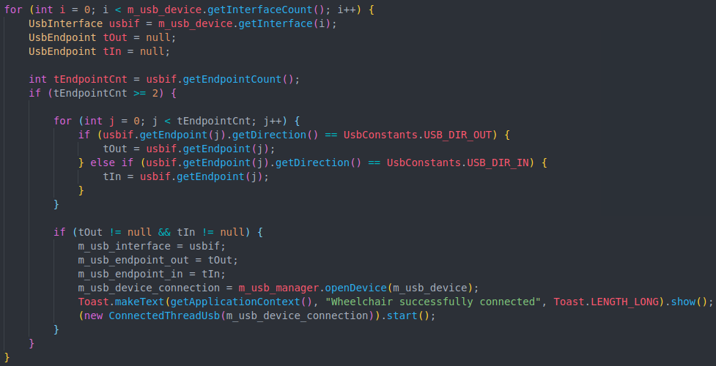
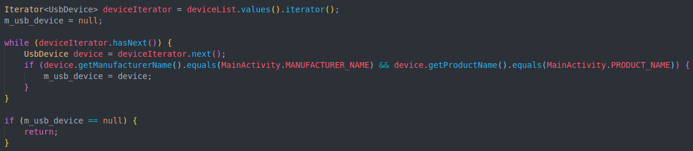
Technologie USB
Algorigramme
On récupère tous les objets connectés par USB
Un des objets connectés = fauteuil ?
Non
Oui
Permissions d’échanger avec le fauteuil ?
Non
Demander les permissions
Oui
Démarre un thread pour échanger les données

Slide 16
Technologie USB
Algorigramme
On récupère tous les objets connectés par USB
Un des objets connectés = fauteuil ?
Non
Oui
Permissions d’échanger avec le fauteuil ?
Non
Demander les permissions
Oui
Démarre un thread pour échanger les données

Slide 17

Youssef BETTAYEB, Corentin SIMON & Benjamin ROBSON
Encadré par :
Youssef GUEDIRA
Projet :
Touch Pad

Slide 18
Groupe TouchPad
Corentin Simon / Youssef Bettayeb / Benjamin Robson

Slide 19








Présentation du projet
Le besoin
Impossible à utiliser pour certaines personnes
Trop compliqué à comprendre
Possibilité de le placer près de l’utilisateur
Utilisation simple et intuitive

Slide 20





Présentation du projet
Objectifs
Poser le doigt affiche le curseur au milieu du cercle
Mouvement du doigt bouge le curseur et le fauteuil
Retirer le doigt enlève le curseur du cercle

Slide 21


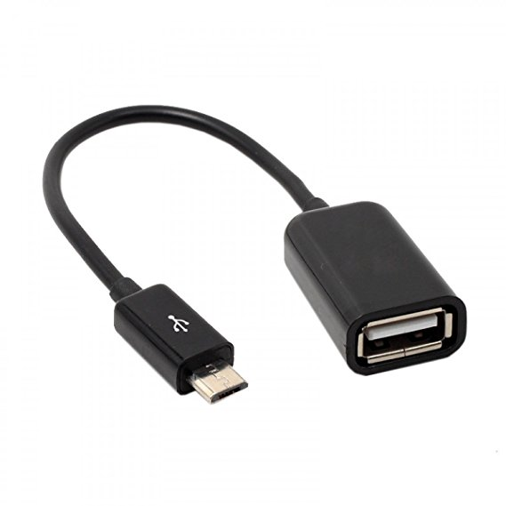
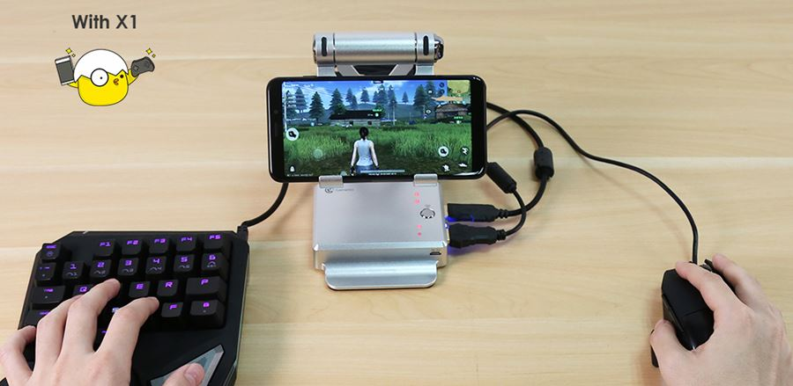
Présentation du projet
L’USB OTG
Adaptateur USB OTG
Une des utilisations
Notes:
Le touchpad doit être connecté en mode USB OTG. Via un adaptateur comme celui présenté à l’ecran.

Slide 22




Présentation du projet
Les difficultés rencontrées
API Android
USB OTG
Initialisation du curseur
Les difficultés rencontrées
Notes:
Les difficultés que nous avons rencontrés sont dues à la présence de cet USB OTG,
En effet ce dernier est une fonction spéciale de l’api android. Or, cette API évolue d’années en années avec des fonctions qui se voient ajouter ou supprimées.
Pour mener à bien de notre projet, il était nécéssaire de pouvoir suivre et recuperer la position du curseur du touchpad pendant qu’il se déplaçait sur

Slide 23
Présentation du projet
Les difficultés rencontrées
Pourcentage d’installation de chaque version d’Android en fonction du temps

Slide 24




Conclusion
Gestion de projet
Adaptabilité
Analyse de code
Développement Android

Slide 25



Samuel BABOT, Florian MONNET, Valentin MARTIN & Jérémy SAM TOW WENG Encadré par :
Youssef GUEDIRA
Select
Run
Projet :
Switch Interface

Slide 26
Présentation du projet
Switch Interface : les besoins de l’utilisateur lié à cette interface
²Myopathie avancée
Mobilité des membres supérieurs réduite
Déplacement sécurisé
Interface simple
Interface paramétrable

Slide 27

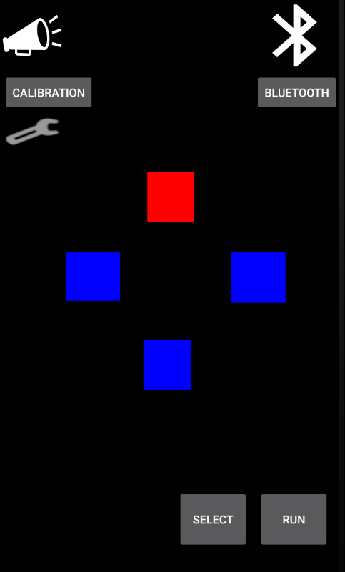



Switch Interface : les implémentations fonctionnels
Select
Run
4 icônes de direction
2 boutons de fonctionnement
Interface des 2 boutons

Slide 28

Switch Interface : les implémentations fonctionnels
Select
Run
4 icônes de direction
2 boutons de fonctionnement
Interface des 2 boutons

Slide 29
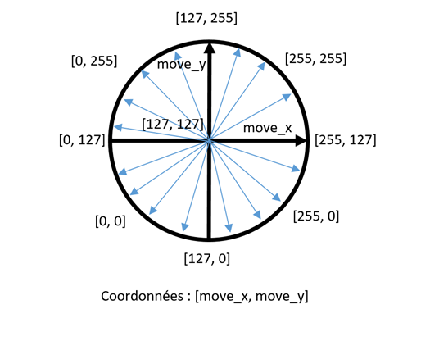
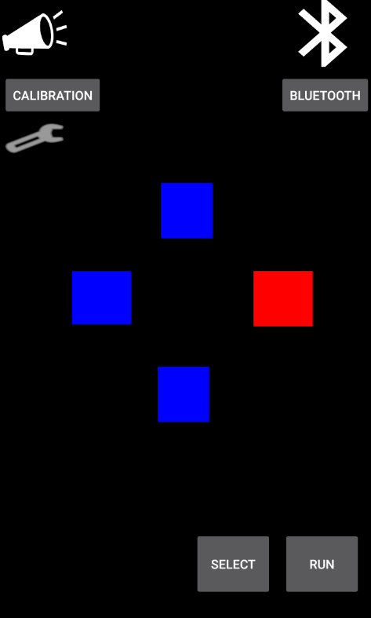
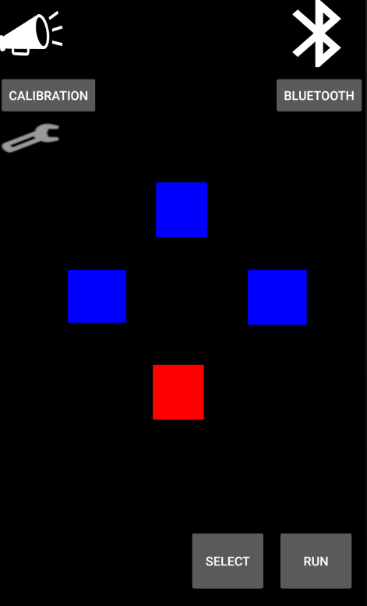
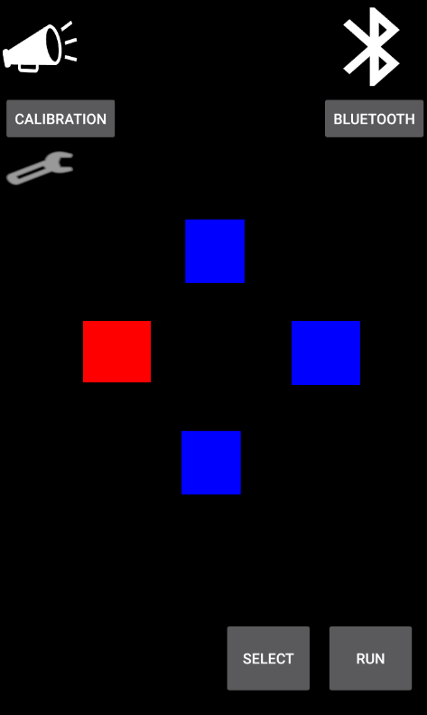

Switch Interface : Implémentation du code
Interface des 2 boutons

Slide 30
Switch Interface : les perspectives d’évolution
Interface basique
Interface personnalisable

Slide 31
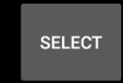
Switch Interface : les perspectives d’évolution
Interface des 2 boutons
Interface des 2 boutons
Interface à mouvement

Slide 32
Killian Demoulin, Mayolie Coulibaly &
Thibaut Meunier
Encadré par :
Youssef GUEDIRA
Projet :
Interface graphique
à boutons

Slide 33

Introduction du projet
Le problème et les enjeux
Les problèmes de l’interface par défaut :
Pas adaptée à certains handicaps
Difficulté à réaliser certains mouvements
Problèmes visuels
Peu personnalisable

Slide 34
Introduction du projet
Problématique
Comment améliorer l’accessibilité de l’application ?
Solution
Proposer une interface alternative basée sur des boutons

Slide 35
Objectifs du projet
L’interface
Quatre boutons de contrôle :
Avant
Arrière
Gauche
Droite
Importance de la personnalisation :
Ergonomique (forme et taille des boutons)
Signalétique (signes, symboles graphiques ou sonores)

Slide 36
Les fonctionnalités du projet
L’ergonomie
Les possibilités de personnalisation :
Position des boutons

Slide 37
Les fonctionnalités du projet
L’ergonomie
Les possibilités de personnalisation :
Position des boutons

Slide 38
Les fonctionnalités du projet
L’ergonomie
Les possibilités de personnalisation :
Position des boutons

Slide 39
Les fonctionnalités du projet
L’ergonomie
Les possibilités de personnalisation :
Position des boutons

Slide 40
Les fonctionnalités du projet
L’ergonomie
Les possibilités de personnalisation :
Position des boutons

Slide 41
Les fonctionnalités du projet
L’ergonomie
Les possibilités de personnalisation :
Position des boutons
Taille et forme des boutons

Slide 42
Les fonctionnalités du projet
L’ergonomie
Les possibilités de personnalisation :
Position des boutons
Taille et forme des boutons

Slide 43
Les fonctionnalités du projet
L’ergonomie
Les possibilités de personnalisation :
Position des boutons
Taille et forme des boutons

Slide 44
Les fonctionnalités du projet
L’ergonomie
Les possibilités de personnalisation :
Position des boutons
Taille et forme des boutons

Slide 45
Les fonctionnalités du projet
L’ergonomie
Les possibilités de personnalisation :
Position des boutons
Taille et forme des boutons

Slide 46
Les fonctionnalités du projet
L’ergonomie
Les possibilités de personnalisation :
Position des boutons
Taille et forme des boutons

Slide 47
Les fonctionnalités du projet
Les images
Les possibilités de personnalisation :
Par défaut, les boutons sont des rectangles de couleur
Récupérer une des images présentes sur le téléphone
L’appliquer au bouton

Slide 48
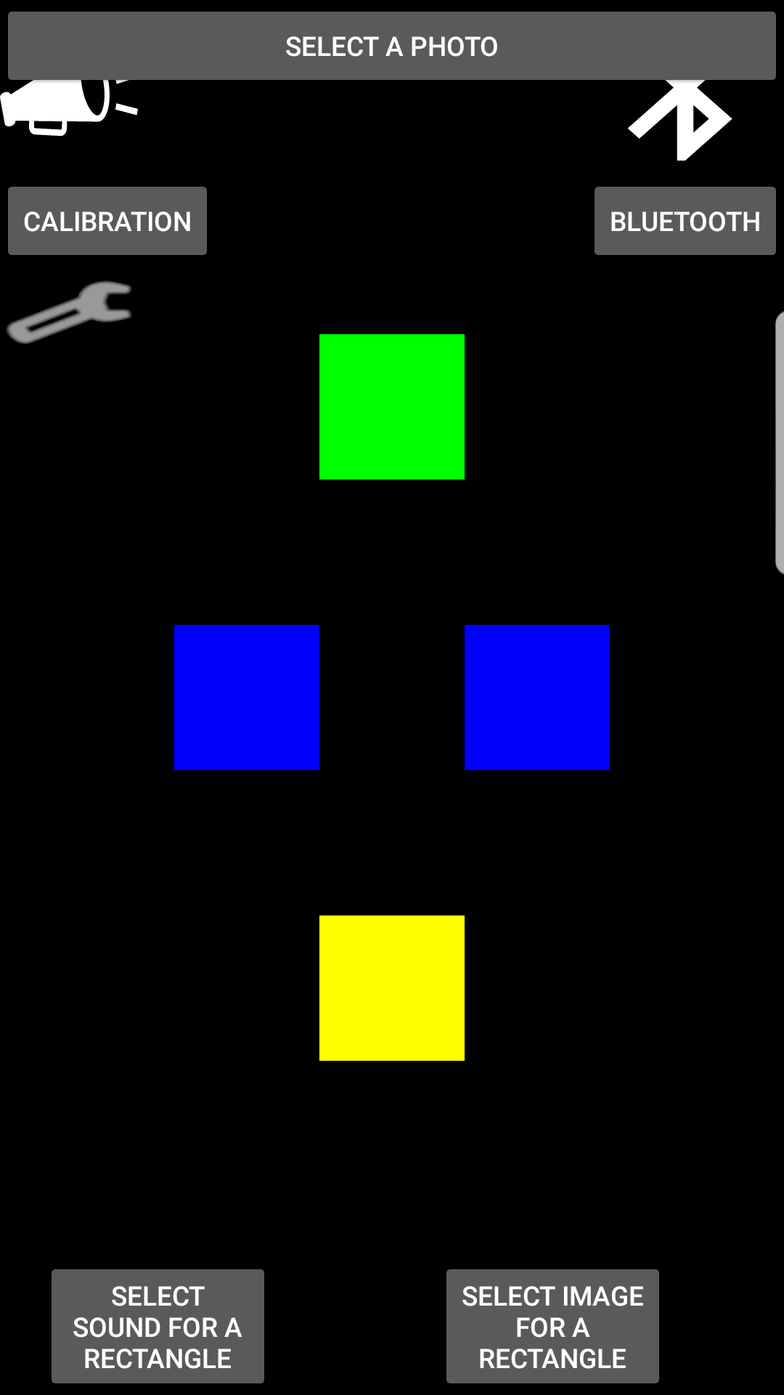
Les fonctionnalités du projet
Les images
Les possibilités de personnalisation :
Par défaut, les boutons sont des rectangles de couleur
Récupérer une des images présentes sur le téléphone
L’appliquer au bouton

Slide 49
Les fonctionnalités du projet
Les images
Les possibilités de personnalisation :
Par défaut, les boutons sont des rectangles de couleur
Récupérer une des images présentes sur le téléphone
L’appliquer au bouton

Slide 50
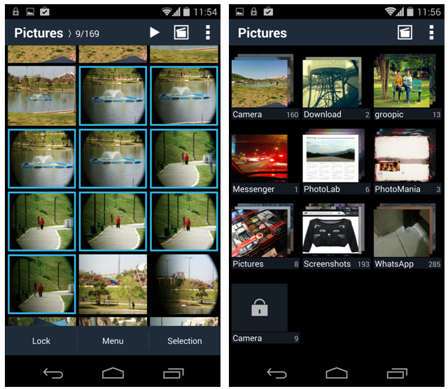

Les fonctionnalités du projet
Les images
Les possibilités de personnalisation :
Par défaut, les boutons sont des rectangles de couleur
Récupérer une des images présentes sur le téléphone
L’appliquer au bouton

Slide 51
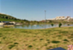
Les fonctionnalités du projet
Les images
Les possibilités de personnalisation :
Par défaut, les boutons sont des rectangles de couleur
Récupérer une des images présentes sur le téléphone
L’appliquer au bouton

Slide 52
Les fonctionnalités du projet
Les sons
Les possibilités de personnalisation :
Par défaut, les boutons n‘émettent aucun son
L’utilisateur sélectionne un son parmi une liste
Le son est lu lors de la pression sur le bouton

Slide 53
Les fonctionnalités du projet
Les sons
Les possibilités de personnalisation :
Par défaut, les boutons n‘émettent aucun son
L’utilisateur sélectionne un son parmi une liste
Le son est lu lors de la pression sur le bouton

Slide 54


Les fonctionnalités du projet
Les sons
Les possibilités de personnalisation :
Par défaut, les boutons n‘émettent aucun son
L’utilisateur sélectionne un son parmi une liste
Le son est lu lors de la pression sur le bouton

Slide 55
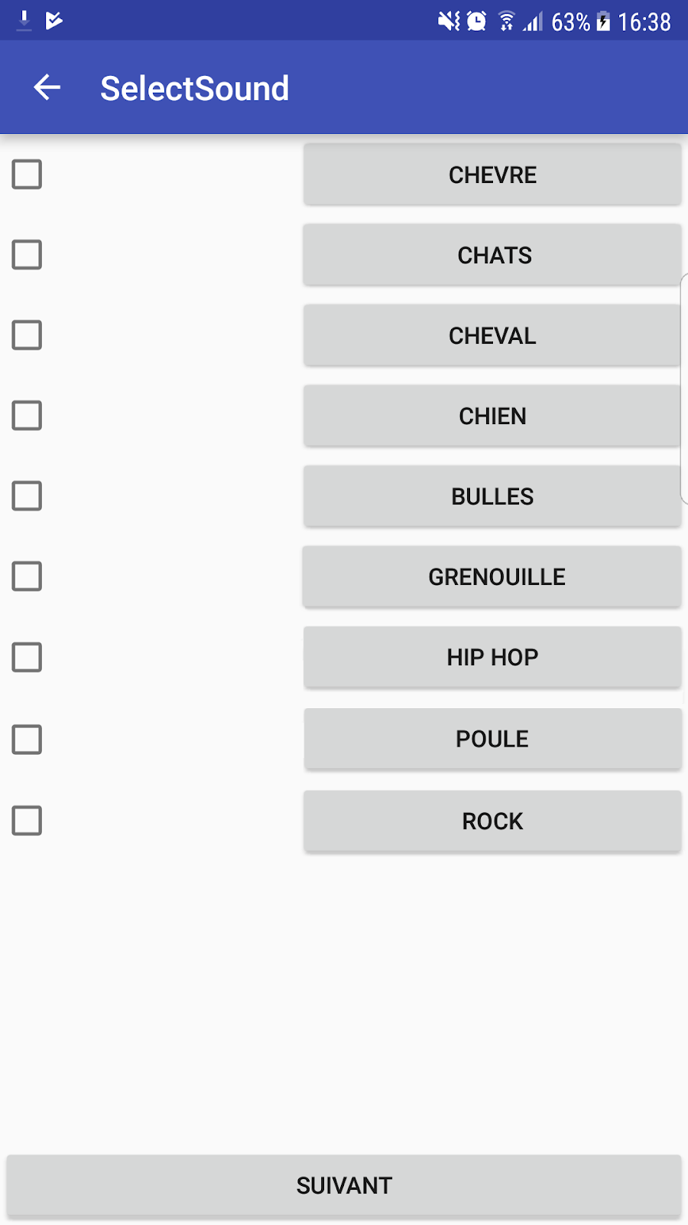
Les fonctionnalités du projet
Les sons
Les possibilités de personnalisation :
Par défaut, les boutons n‘émettent aucun son
L’utilisateur sélectionne un son parmi une liste
Le son est lu lors de la pression sur le bouton

Slide 56
Les fonctionnalités du projet
Les sons
Les possibilités de personnalisation :
Par défaut, les boutons n‘émettent aucun son
L’utilisateur sélectionne un son parmi une liste
Le son est lu lors de la pression sur le bouton

Slide 57
Les fonctionnalités du projet
Les sons
Les possibilités de personnalisation :
Par défaut, les boutons n‘émettent aucun son
L’utilisateur sélectionne un son parmi une liste
Le son est lu lors de la pression sur le bouton

Slide 58
Les fonctionnalités du projet
Les sons
Les possibilités de personnalisation :
Par défaut, les boutons n‘émettent aucun son
L’utilisateur sélectionne un son parmi une liste
Le son est lu lors de la pression sur le bouton

Slide 59

Les fonctionnalités du projet
Les sons
Les possibilités de personnalisation :
Par défaut, les boutons n‘émettent aucun son
L’utilisateur sélectionne un son parmi une liste
Le son est lu lors de la pression sur le bouton

Slide 60
Perspectives d’évolution
Et ensuite ?
Les évolutions et ajouts envisageables :
Comptabilité ergonomie-images
Choix d’un son parmi les fichiers de l’appareil
Ajout d’un bouton de réinitialisation de l’interface
Sauvegarde d’une ou de plusieurs configurations

Slide 61
Conclusion

Slide 62

Yann MALANGA, Valeur AUCIBI & Myrdhin DEMESSENCE
Encadré par :
Youssef GUEDIRA
Projet :
iOS

Slide 63
CHEF DE PROJET
VALEUR AUCIBI
DEVELOPPEUR
MYRDHIN DEMESSENCE
DEVELOPPEUR
YANN MALANDA

Slide 64


PRÉSENTATION DU PROJET
OBJECTIFS

Slide 65

PRÉSENTATION DU PROJET
BLUETOOTH

Slide 66


PRÉSENTATION DU PROJET
PARAMÈTRES
La page de paramètres n’est pas
fonctionnelle aujourd’hui mais son interface
finale sera très proche de celle conçu sous Android,
en liste de paramètres.

Slide 67

PRÉSENTATION DU PROJET
KLAXON

Slide 68
PRÉSENTATION DU PROJET
TAILLE DU CERCLE
127
127
300

Slide 69
Renan ALIBERT, Florian BOULLE,
Aurélien ROUSSEL & Jonathan VALENCA
Encadré par :
Youssef GUEDIRA
Projet :
Module Statistique

Slide 70
Module Statistiques
Renan ALIBERT, Florian BOULLE,
Aurélien ROUSSEL & Jonathan VALENCA

Slide 71
Sommaire
Objectif
Récupération des données
Stockage des données
Utilisation des données
Affichage des informations
Perspectives d’évolutions

Slide 72
Objectif
Utiliser les informations du toucher
pour améliorer l’expérience de pilotage
72

Slide 73
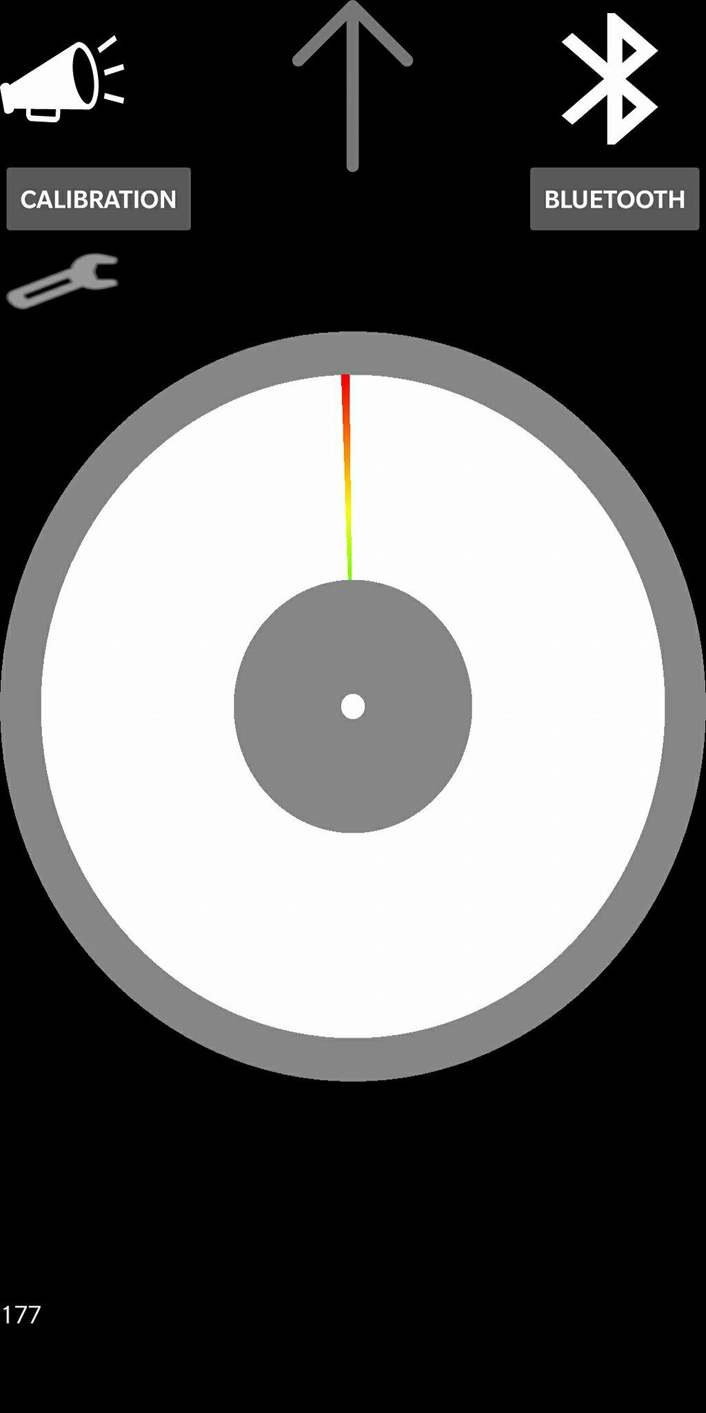

Récupération des données
Cercle de contrôle
Statistiques des appuis

Slide 74
Stockage des données
Y
;
;
Rayon extérieur
Rayon intérieur
122
Précision des régions
;
Précision
des vitesses
;
X:Y
; X:Y ; …
=
=
200
X
74

Slide 75
Utilisation des données
0 | 0 | 0 | 0 | 0 | 0 | 0 | 0 | 0 | 0
0 | 0 | 0 | 0 | 0 | 0 | 0 | 0 | 0 | 0
0 | 0 | 0 | 0 | 3 | 0 | 0 | 0 | 0 | 1
0 | 0 | 0 | 0 | 0 | 0 | 0 | 0 | 0 | 0
0 | 0 | 0 | 0 | 0 | 0 | 0 | 0 | 0 | 0
0 | 0 | 1 | 0 | 0 | 0 | 0 | 0 | 1 | 0
0 | 0 | 0 | 0 | 0 | 0 | 0 | 0 | 0 | 0
0 | 0 | 0 | 0 | 0 | 0 | 0 | 0 | 0 | 0
0 | 0 | 0 | 0 | 0 | 0 | 0 | 0 | 0 | 0
0 | 0 | 0 | 0 | 0 | 0 | 0 | 0 | 0 | 0
0 | 0 | 0 | 0 | 0 | 0 | 0 | 0 | 0 | 0
0 | 0 | 0 | 0 | 0 | 0 | 0 | 0 | 0 | 0
0 | 0 | 0 | 0 | 0 | 0 | 0 | 0 | 0 | 0
0 | 0 | 0 | 0 | 0 | 0 | 0 | 0 | 0 | 0
0 | 0 | 0 | 0 | 0 | 0 | 0 | 0 | 0 | 0
0 | 0 | 0 | 0 | 0 | 0 | 0 | 0 | 0 | 0
0 | 0 | 0 | 0 | 0 | 0 | 0 | 0 | 0 | 0
0 | 0 | 0 | 0 | 0 | 0 | 0 | 0 | 0 | 0
0 | 0 | 0 | 0 | 1 | 0 | 0 | 0 | 0 | 0
0 | 0 | 0 | 0 | 0 | 0 | 0 | 0 | 0 | 0
0 | 0 | 0 | 0 | 0 | 0 | 0 | 0 | 0 | 0
0 | 0 | 0 | 0 | 0 | 0 | 0 | 0 | 0 | 0
0 | 0 | 0 | 0 | 0 | 0 | 0 | 0 | 0 | 0
0 | 0 | 0 | 0 | 0 | 0 | 0 | 0 | 0 | 0
0 | 0 | 0 | 0 | 0 | 0 | 0 | 0 | 0 | 0
0 | 0 | 0 | 0 | 0 | 0 | 0 | 0 | 0 | 0
0 | 0 | 0 | 0 | 2 | 0 | 0 | 0 | 0 | 1
0 | 0 | 0 | 0 | 0 | 0 | 0 | 0 | 0 | 0
0 | 0 | 0 | 0 | 0 | 0 | 0 | 0 | 0 | 0
0 | 0 | 1 | 0 | 0 | 0 | 0 | 0 | 1 | 0
0 | 0 | 0 | 0 | 0 | 0 | 0 | 0 | 0 | 0
0 | 0 | 0 | 0 | 0 | 0 | 0 | 0 | 0 | 0
0 | 0 | 0 | 0 | 0 | 0 | 0 | 0 | 0 | 0
0 | 0 | 0 | 0 | 0 | 0 | 0 | 0 | 0 | 0
0 | 0 | 0 | 0 | 1 | 0 | 0 | 0 | 0 | 0
0 | 0 | 0 | 0 | 0 | 0 | 0 | 0 | 0 | 0
0 | 0 | 0 | 0 | 0 | 0 | 0 | 0 | 0 | 0
0 | 0 | 1 | 0 | 0 | 0 | 0 | 0 | 0 | 0
0 | 0 | 0 | 0 | 0 | 0 | 0 | 0 | 0 | 0
0 | 0 | 0 | 0 | 0 | 0 | 0 | 0 | 0 | 0
0 | 0 | 0 | 0 | 0 | 0 | 0 | 0 | 0 | 0
0 | 0 | 0 | 0 | 0 | 0 | 0 | 0 | 0 | 0
0 | 0 | 0 | 0 | 1 | 0 | 0 | 0 | 0 | 0
0 | 0 | 0 | 0 | 0 | 0 | 0 | 0 | 0 | 0
0 | 0 | 0 | 0 | 0 | 0 | 0 | 0 | 0 | 0
0 | 0 | 1 | 0 | 0 | 0 | 0 | 0 | 1 | 0
0 | 0 | 0 | 0 | 0 | 0 | 0 | 0 | 0 | 0
0 | 0 | 0 | 0 | 0 | 0 | 0 | 0 | 0 | 0
0 | 0 | 0 | 0 | 0 | 0 | 0 | 0 | 0 | 0
0 | 0 | 0 | 0 | 0 | 0 | 0 | 0 | 0 | 0
0 | 0 | 0 | 0 | 1 | 0 | 0 | 0 | 0 | 1
0 | 0 | 0 | 0 | 0 | 0 | 0 | 0 | 0 | 0
0 | 0 | 0 | 0 | 0 | 0 | 0 | 0 | 0 | 0
0 | 0 | 1 | 0 | 0 | 0 | 0 | 0 | 1 | 0
0 | 0 | 0 | 0 | 0 | 0 | 0 | 0 | 0 | 0
0 | 0 | 0 | 0 | 0 | 0 | 0 | 0 | 0 | 0
Tableau d’incrémentation

Slide 76
Utilisation des informations
0 | 0 | 0 | 0 | 0 | 0 | 0 | 0 | 0 | 0
0 | 0 | 0 | 0 | 0 | 0 | 0 | 0 | 0 | 0
0 | 0 | 0 | 0 | 3 | 0 | 0 | 0 | 0 | 1
0 | 0 | 0 | 0 | 0 | 0 | 0 | 0 | 0 | 0
0 | 0 | 0 | 0 | 0 | 0 | 0 | 0 | 0 | 0
0 | 0 | 1 | 0 | 0 | 0 | 0 | 0 | 1 | 0
0 | 0 | 0 | 0 | 0 | 0 | 0 | 0 | 0 | 0
0 | 0 | 0 | 0 | 0 | 0 | 0 | 0 | 0 | 0
A(X1,Y1)
B(X2,Y2)
…
?(Xx,Yy)

Slide 77
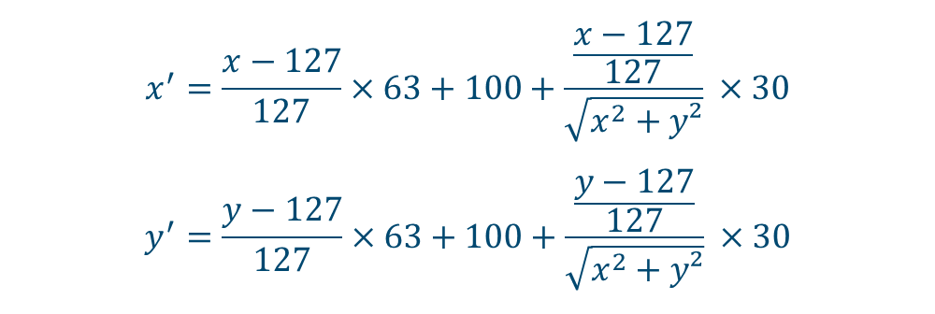
Utilisation des informations
Conversion de X et Y avec les formules :
A(X1,Y1)
B(X2,Y2)
…
?(Xx,Yy)
A’(X1’,Y1’)
B’(X2’,Y2’)
…
?’(Xx’,Yy’)
$$x^{′}=\frac{x−127}{127}×63+100+\frac{\frac{x−127}{127}}{\sqrt{x^{2}+y²}} ×30$$
$$y^{′}=\frac{y−127}{127}×63+100+\frac{\frac{y−127}{127}}{\sqrt{x^{2}+y²}} ×30$$

Slide 78
Affichage des informations
A’(X1’,Y1’)
B’(X2’,Y2’)
…
?’(Xx’,Yy’)
Diagramme des forces

Slide 79
Perspectives d’évolutions
Amélioration du système d’exploitation des données
Automatisation du travail de l’ergothérapeute
Ajout d’un paramétrage d’exportation
Amélioration des exportations

Slide 80
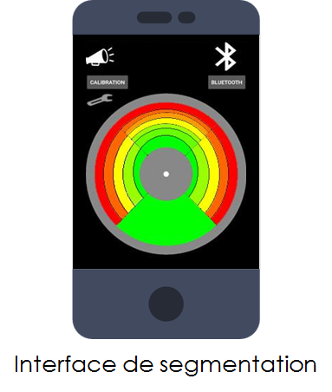
Aissam Tenniche, Mehdi tahiri, Adam Roudane, Sofiane Foudil & Mouloud Daoud
Encadré par :
Youssef GUEDIRA
Projet :
Segmentation

Slide 81
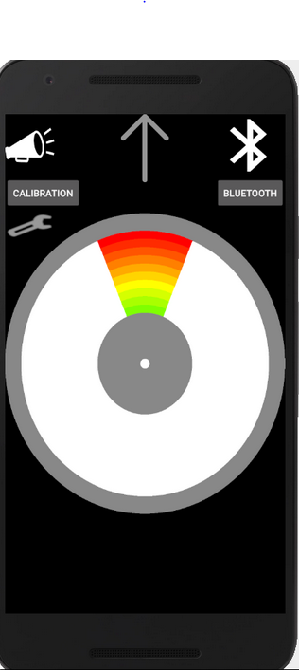

Segmentation
Problématique
Gérer la segmentation de la vitesse sur 5 directions pour effectuer à bien le pilotage du fauteuil.
1.
Découper la vitesse sur les 5 directions en autant de segments qu’il désire
2.
Régler la vitesse maximum du fauteuil pour les 5 directions
3.
Répondre à ces objectifs est la raison d’être de notre équipe.

Slide 82
Segmentation
Principe de segmentation
Les personnes n’ayant pas des tremblements des doigts :
Les personnes ayant des tremblements des doigts :
le manque de stabilité provoquera une variance de la vitesse totalement aléatoire, le fauteuil avancera donc de manière très saccadée.

Slide 83

Segmentation
Principe de segmentation

Slide 84
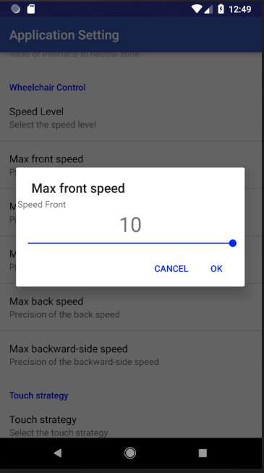
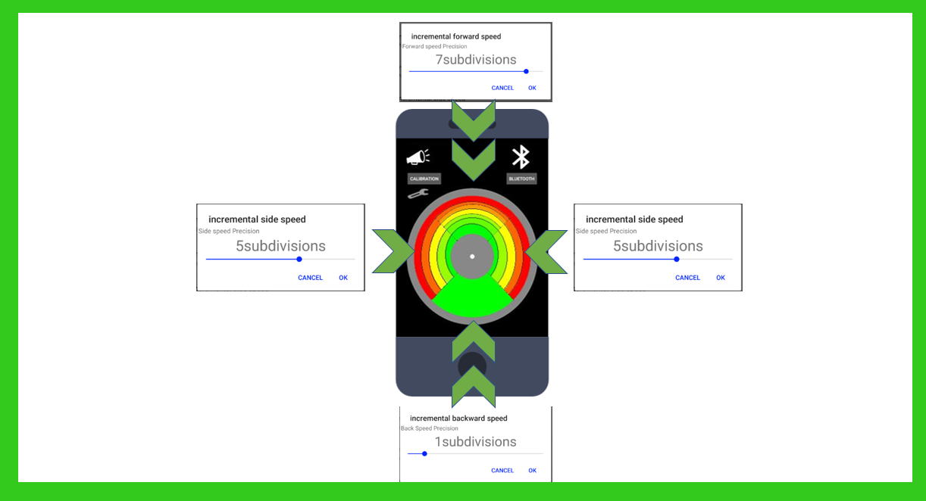
Segmentation
Paramétrage de la segmentation
Deux données sont paramétrables:
L’utilisateur peut choisir de diviser chaque directions de 1 à 8 sub-divisions.
La vitesse maximale pour chacune des directions

Slide 85
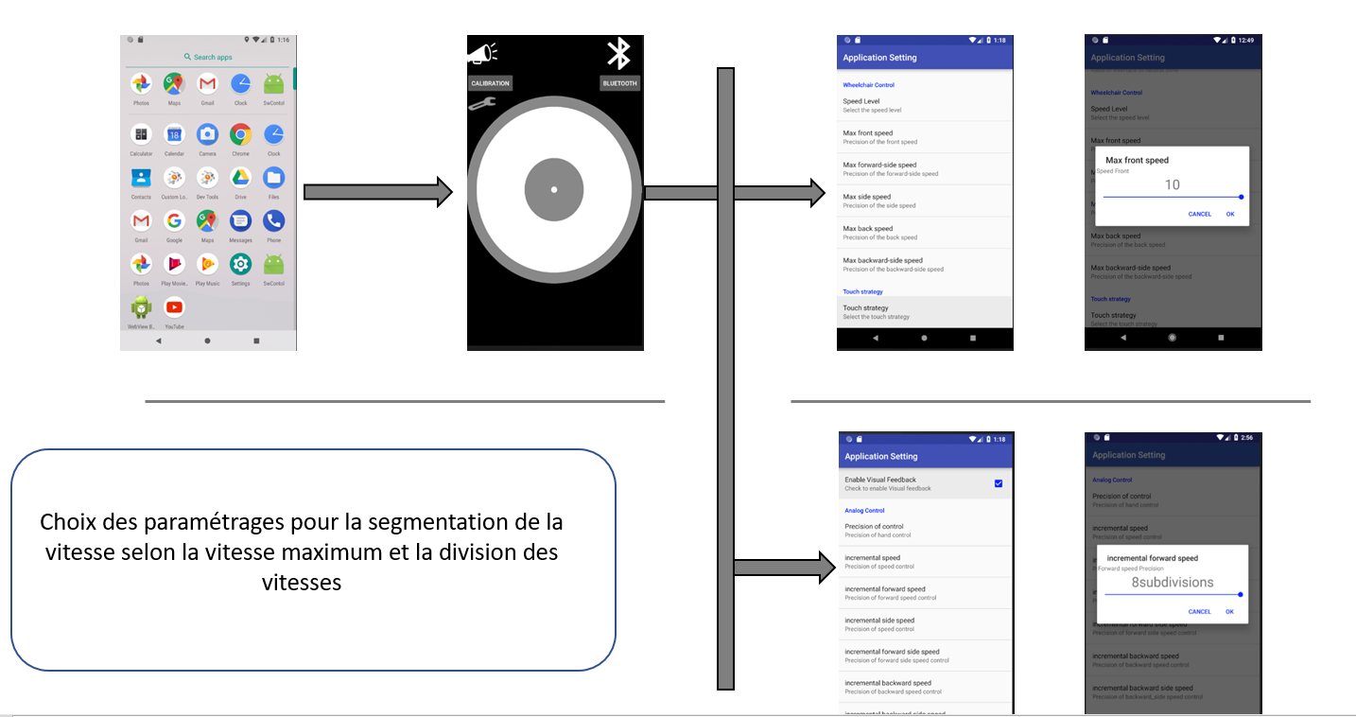
Segmentation
Paramétrage de la segmentation

Slide 86


Segmentation
Les difficultés rencontrés et Les possibilités d’évolution
API Android
Les difficultés rencontrées

Slide 87
Segmentation
Les possibilités d’évolution
Ce que nous avons actuellement
Ce que nous souhaitons

Slide 88

Projet :
Les améliorations

Slide 89
Améliorations à apporter
Détecté les mouvement incohérents

Slide 90


Améliorations à apporter
Application universelle

Slide 91



Améliorations à apporter
Eclairage automatique

Slide 92


Améliorations à apporter
Application universelle

Slide 93

Conclusion

